Slide 1
……儿童教育班委竞选汇报宣传
儿童班委会竞选汇报模板
汇报人：PPT汇
汇报时间：20XX

Slide 2
……儿童教育班委竞选汇报宣传
目录
01：老师的寄望
02：班委职责
03：竞选演讲
04：唱号宣布

Slide 3
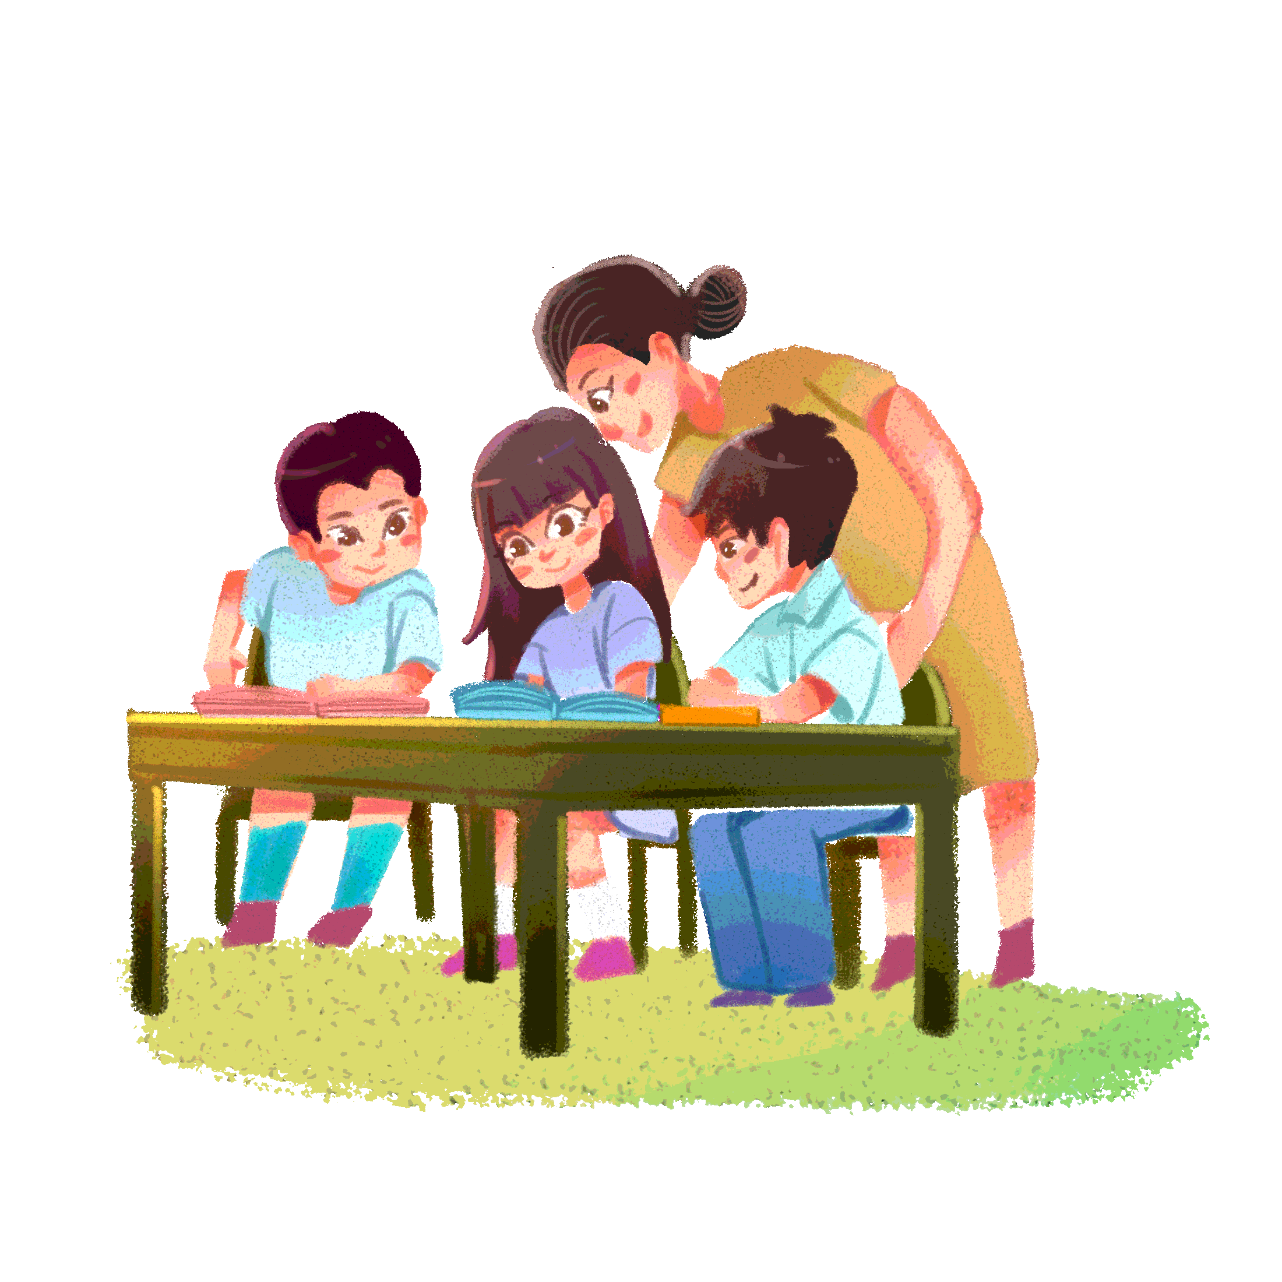
第一章节
老师的寄望

Slide 4
老师的寄望
新学期，新气象，新目标，新起航。同学们，又到了我们成长的路口，开始告别四年级的懵懂，抛开四年级的悠闲，走向小学最繁忙也最重要的五年级了。成长的道路上，我们兼顾着学习和做人，成长的道路上，我们学会知识和礼仪。梁启超有言：“少年强则国强。”让我们迈开成功的步伐，奔跑进人生的辉煌时代。
同学们，学会认识社会必须学会锻炼自己。在学校这个大家庭里，我们不仅要有学习的用心，做事的决心，更要有责任心。学会服务同学，才能学会奉献社会。这样才能被社会接纳，更能从社会中收获。迈开你们坚实的步伐，走入五年（2）班委这个行列，你们的青春正在发光。
只要你有信心，只要你有责任心，不管你的学习是不是最优秀的，只要你肯努力，这里就有舞台！

Slide 5
老师的寄望
参选条件
1、对班级以及同学关心，热忱；
2、富有责任心，对自己的工作认真负责；
3、有班级荣誉感，能够为班级考虑以做更好的服务；
4、有很好的协调能力，能够跟同学友好相处；
5、自理能力较强，能管好自己再管好他人；
6、有积极向上的心态，有进取心，在保证学习的情况下做好班上的事；
7、能服从老师安排。

Slide 6
第二章节
班 委 职 责

Slide 7
班委职责
协助班长工作，主抓班级卫生、生活、安全工作，尤其是包干区卫生工作。
副班长：
对班级工作全面负责，以身作则，团结班干部，凝聚同学，带领全班同学遵守班规，搞好班级建设，努力使本班形成一个遵守纪律，团结向上，勤奋学习，朝气蓬勃的集体主要负责纪律。
班长：
提醒课代表收作业，帮助学习落后的同学，协助老师收发作业。
学习委员：

Slide 8
班委职责
体育委员：
协助体育老师上好体育课，组织本班同学参加学校各类体育活动 。
劳动委员：
主要负责教室和包干区卫生工作。
宣传委员：
主要负责班级黑板报。

Slide 9
第三章节
竞 选 演 讲

Slide 10
竞选演讲
竞选演讲
由同学自愿参加竞选，参选同学到前台将自己姓名写在黑板上，进行简短的演说∶
简介自己、竞选职务，自己的一些看法和决心等。以及当选后如何做好工作加以说明。

Slide 11
第四章节
唱 号 宣 布

Slide 12
唱号宣布
第一轮 班长竞选
1号 小熊猫
2号 小胖熊
3号 小棕熊

Slide 13
唱号宣布
第一轮 班长竞选演讲：
1号 小熊猫

Slide 14
唱号宣布
第一轮 班长竞选演讲：
2号 小胖熊

Slide 15
唱号宣布
第一轮 班长竞选演讲：
3号 小棕熊

Slide 16
唱号宣布
第二轮 副班长竞选
4号 小白熊
5号 小黑熊
6号 布丁熊
7号 小熊熊

Slide 17
唱号宣布
第二轮 副班长竞选演讲：
4号 小白熊

Slide 18
唱号宣布
第二轮 副班长竞选演讲：
5号 小黑熊

Slide 19
唱号宣布
第二轮 副班长竞选演讲：
6号 布丁熊

Slide 20
唱号宣布
第二轮 副班长竞选演讲：
7号 小熊熊

Slide 21
唱号宣布
第三轮 学习委员竞选
8号 小熊猫
9号 布丁熊
10号 小胖熊
11号 大熊熊
12号 小毛熊

Slide 22
唱号宣布
第三轮 学习委员竞选演讲：
8号 小熊猫

Slide 23
唱号宣布
第三轮 学习委员竞选演讲：
9号 布丁熊

Slide 24
唱号宣布
第三轮 学习委员竞选演讲：
10号 小胖熊

Slide 25
唱号宣布
第三轮 学习委员竞选演讲：
11号 大熊熊

Slide 26
唱号宣布
第三轮 学习委员竞选演讲：
12号 小毛熊

Slide 27
唱号宣布
第四轮 纪律委员竞选
13号 小白熊
14号 口袋熊
15号 大胖熊
16号 熊小熊

Slide 28
唱号宣布
第二步: 班级民主投票（对自己喜爱的竞选人进行投票，每名同学可投7人，只须填写姓名即可，并组织检票员进行检票）参加竞选的同学不需要回避。由未参加竞选的两位同学，唱票一人监票，安排同学在黑板上计票。除参选同学自动退出外，要对同票数参选同学重新投票选出。
投票中
第三步:投票结果得出后，班主任根据票数由高到低以及竞选人情况任命班干部。试用期两个月，若工作不负责或出现重大影响班级形象和荣誉的事故出现，则罢免重选。
演讲竞选

Slide 29
……儿童教育班委竞选汇报宣传
儿童班委会竞选汇报模板
汇报人：PPT汇
汇报时间：20XX

Slide 30
上万精品PPT模板全部免费下载
PPT汇 www.ppthui.com
PPT模板下载：www.ppthui.com/muban/ 行业PPT模板：www.ppthui.com/hangye/
工作PPT模板：www.ppthui.com/gongzuo/ 节日PPT模板：www.ppthui.com/jieri/
PPT背景图片:
Notes:
模板来自于 https://www.ppthui.com 【PPT汇】

Slide 31
10000+套精品PPT模板全部免费下载
www.ppthui.com
PPT汇
PPT模板下载：www.ppthui.com/muban/ 行业PPT模板：www.ppthui.com/hangye/
工作PPT模板：www.ppthui.com/gongzuo/ 节日PPT模板：www.ppthui.com/jieri/
党政军事PPT：www.ppthui.com/dangzheng/ 教育说课课件：www.ppthui.com/jiaoyu/
PPT模板：简洁模板丨商务模板丨自然风景丨时尚模板丨古典模板丨浪漫爱情丨卡通动漫丨艺术设计丨主题班会丨背景图片
行业PPT：党政军事丨科技模板丨工业机械丨医学医疗丨旅游旅行丨金融理财丨餐饮美食丨教育培训丨教学说课丨营销销售
工作PPT：工作汇报丨毕业答辩丨工作培训丨述职报告丨分析报告丨个人简历丨公司简介丨商业金融丨工作总结丨团队管理
More+
Notes:
模板来自于 https://www.ppthui.com 【PPT汇】

